Slide 1
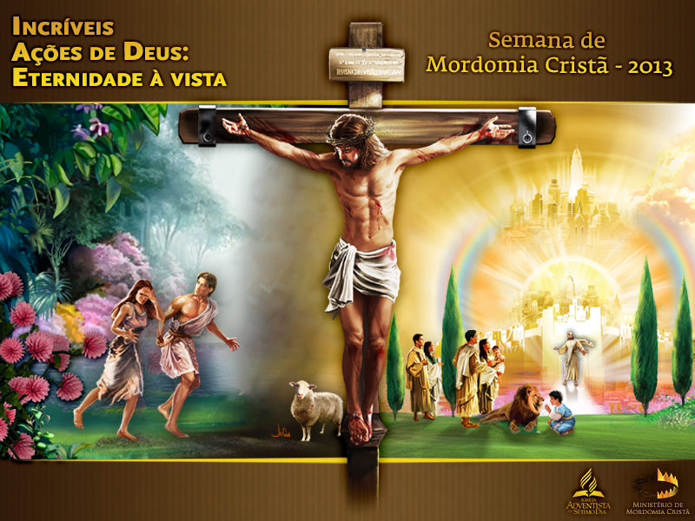
Notes:
www.4tons.com
Pr. Marcelo Augusto de Carvalho

Slide 2


Slide 3

“Vê que proponho, hoje, a vida e o bem, a morte e o mal; se guardares o mandamento que hoje te ordeno, que ames o SENHOR, teu Deus
[...]” (Dt 30:15).

Slide 4

I. TUDO OU NADA

Slide 5

A
A dificuldade dessa decisão de repercussões eternas está na alegação de que ela é muito exigente.

Slide 6
1
Alguém poderia
pensar que tomar essa decisão não é tão difícil como parece. É simplesmente dizer: “Sim, eu já decidi que Deus será meu Deus”.

Slide 7
II. UMA COISA TE FALTA

Slide 8
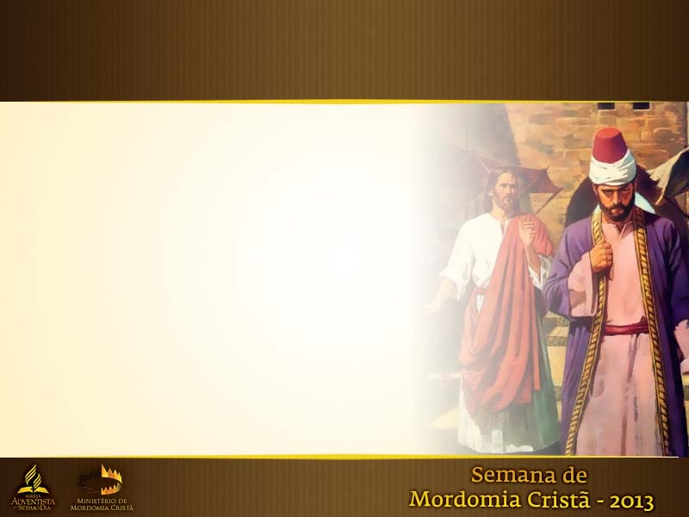
A
A história do jovem rico.

Slide 9
1
A história do jovem
rico destaca a importância do tema que estamos considerando. É a história de um jovem que perguntou a Jesus: “Bom Mestre, que farei para herdar a vida eterna?” (Mc 10:17).

Slide 10
2
“Então, ele
respondeu: Mestre, tudo isso tenho observado desde a minha juventude.” (v. 20) e ficou esperando
palavras finais de felicitação e de aprovação do Mestre.

Slide 11

3
“Se os homens amam as riquezas mais do que amam aos semelhantes, ou mais do que amam a Deus ou as verdades da Sua Palavra, se têm o coração preso às riquezas, não poderão então ter a vida eterna. ... Aqui as criaturas
são provadas; e, como o jovem rico, muitos se afastam, tristes, porque não podem levar suas riquezas e tesouros para o Céu. ...”
(Nos Lugares Celestiais, MM 1968, p. 301)

Slide 12
4
O problema
do jovem rico não era o ter riquezas. Seu problema grave era não ter a Deus como o supremo em sua vida. Isso orientou sua vida em outra direção.

Slide 13
III. QUE É QUE O SENHOR REQUER DE TI?

Slide 14

A
Clareza nos requerimentos divinos.

Slide 15

1
“Agora, pois, ó Israel,
que é que o SENHOR requer de ti? Não é que temas o SENHOR, teu Deus, e andes em todos os seus caminhos, e o ames, e sirvas ao SENHOR,
teu Deus, de todo o teu coração [...]?” (Dt 10:12).

Slide 16

2
Às vezes ocorre
de andarmos neste mundo percorrendo
caminhos que acreditamos sejam os caminhos de Deus.

Slide 17
3
Alguns perguntam
por que Deus é tão exigente. Simplesmente porque a história de seis mil anos regidos pelo orgulho
e pela suficiência própria demonstraram que um
reino governado pelo egoísmo é total desastre.

Slide 18

B
O que ocorre na vida das pessoas que permite que Deus seja Deus?

Slide 19
1
Até aqui destacamos que o mais importante é permitir que Deus seja Deus em nossa vida.

Slide 20
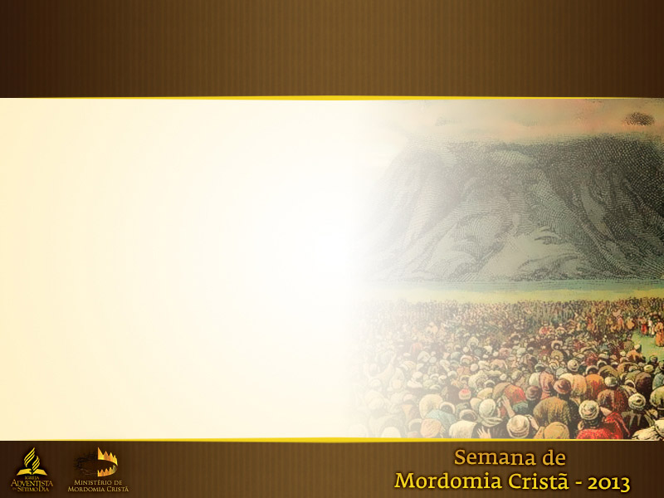
2
Um dos propósitos de Deus foi estabelecer um povo especial que O representasse corretamente.

Slide 21

3
Poderíamos
Pensar que o motivo pelo qual os dízimos e as ofertas são importantes é porque constituem o sustento financeiro da igreja que cumpre uma missão mundial.

Slide 22
Conclusão

Slide 23
Se você permitir que Deus seja seu Deus e que os princípios de
Deus regulem sua vida, estes o conduzirão, passo a passo, para fazer apenas o que Lhe agrada.

